Slide 1
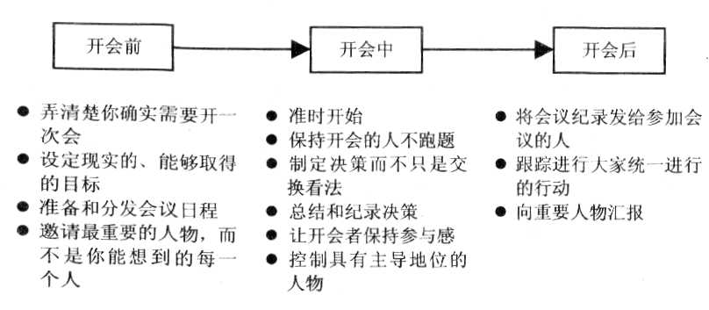

Slide 2
开会的艺术

Slide 4
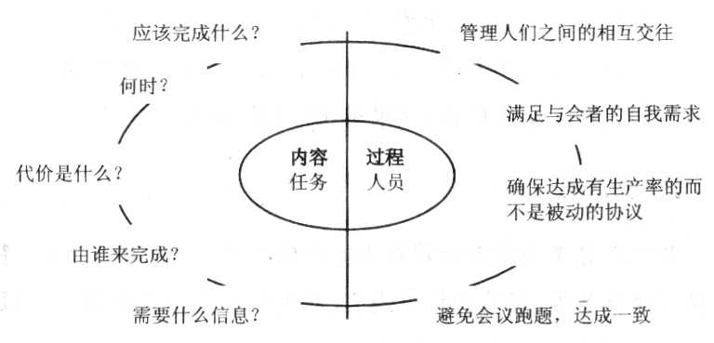

Slide 5
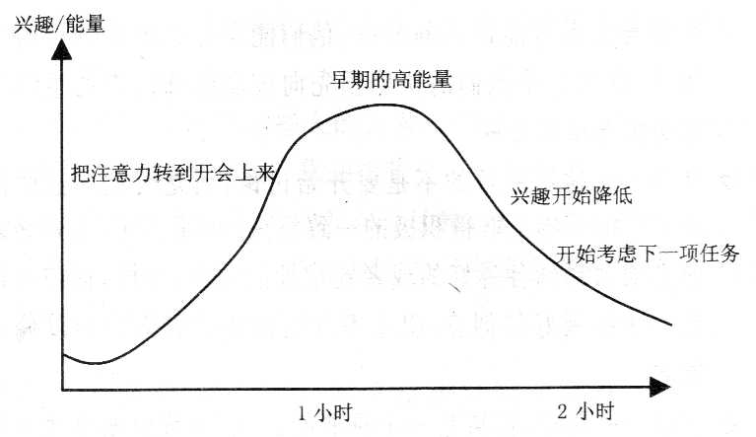

Slide 6
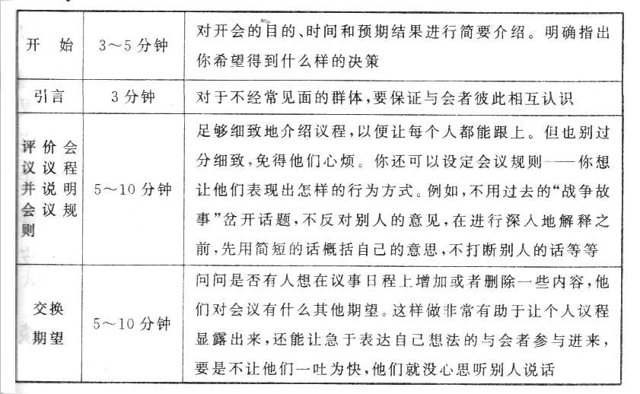

Slide 7
会议中11种消极行为
类型 | 行为 | 建议处理方式
敌对 | “这行不通.” | “在座的其他人有什么别的看法?”“你可能是对的，不过现在让我们再看看所掌握的事实和证据吧?"
自以为是 | “在这个项目上我比在坐的所有人钻研的时间都长… …” "我是经济学博士，所以……" | "让我们先研究一下事实吧.""这方面的另一个权威人士的意见是……

Slide 8
"长舌妇" | "好像有规定你不能……""我想我听到财务经理是这么说的……" | “有谁能证明这一点吗?” “在没有确定这个消息的准确性之前，我们不能把大家的时间用在这上面。”
悄悄话 | 两个人单独议论 | (暗示)1．走进这两个人，用眼神询问或暗示；2．停止演讲使全场寂静；3．礼貌地请私语者等会议结束后再继续他们的谈话。
沉默/分神 | 读报纸，东张西望，摇头晃脑，坐立不安 | (暗示)问他们问题来确定他们有多少兴趣,合作性和专业水平，并试着让他们一起参与讨论。假如仍不奏效，在中间休息时再与他们沟通。

Slide 9
"大嘴巴" | 不断地脱口而出各种想法和问题，企图控制会议进程 | (打断)"你能概括地讲一下你的主要观点吗?我欣赏你的评论，不过我们再来听听别人意见。""有趣的观点,能帮助我们理解一下与主题的联系吗?"
插话 | 别人没说完之前就开始发表意见 | "等一下好吗?让陈红先讲完如何?"
解释 | “小李刚才真正的意思是……”"小李对于这个问题会这么说的……" | “让我们听听小李自己是怎么说的吧。小李,来吧，说说你的想法。”“小李，你会这么反应?”“小李，你是否认为他完全理解了你的意思?”

Slide 10
业务 繁忙 | 重复出入会场,，按受信息，处理突发事件 | 预防措施：将会议地点安排在远离办公室的地方，会议之前询问时间是否恰当，使打扰程度降到最小。
迟 到 | 迟到，使会议中断 | (暗示)宣布一个"特别"的会议时间(如8：47)以强调准时的必要性，让迟到的人找不到座位，建立一个为大家买茶点的"迟到者基金"。
早 退 | 非常遗憾地说他必须去参加另一个重要的活动 | 一开始就宣布结束时间并询问是否有人有时间冲突。

Slide 11
怎样破坏一个会议?
什么因素使得会议失败呢？格里高利，M. 邦斯和约翰.A. 伍兹总结了以下六个“会议杀手”：
1．某个人大话连篇，喋喋不休。
2．在某个问题上滞留过长时间。
3．逃避问题，闪烁其词。
4．在不同的议题间跳来跳去，每个问题都没有彻底解决。
5．不是把注意力放在个人观点上，而是对个人作人身攻击。
6．上次会议布置的任务没有完成以致拖了团队的后腿。

Slide 12
企业家与传统管理者的比较
传统管理者 企业家
主要动机 晋升及其他传统 独立性、刨新机会、
的公司奖赏，
如拥有办公室、僚属
和权力 财务收益
时间导向 实现短期目标 实现5年～1》年的
企业成长
话动 授权和监督 直接参与
风险倾向 低 适度
对失败和错误的观点 避免 接受

Slide 13
战略问题的思考次序
典型的官僚管理者
什么结构决定了我们的组织与市场的关系?
我怎么向这个机会投资?
在我力所能及的范围内，我怎么使各种因素
的冲击最小化?
我需要什么资源?
什么机会是适当的?

Slide 14
典型的企业家
机会在哪里?
我怎么向此机会投资?
我需要什么资源?
我怎么取得对这种资源的控制?
什么结构是最好的?

